Slide 1


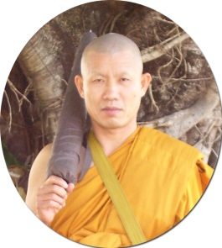



ดร.รอง ปัญสังกา
2
ผอ.สพป.แพร่

Slide 2
ถูกต้อง
รวดเร็ว
ทันสมัย
ได้ประโยชน์

Slide 3



คำเตือน
ความสำเร็จในอดีต
ไม่ได้ประกันความสำเร็จในอนาคต

Slide 4
ประวัติการศึกษา
ป.กศ.
 พ.ม.
 ค.บ. (เทคโนโลยี)
 ค.ม. (บริหารการศึกษา)
 Ph.D.(บริหารการศึกษา)
 Graduate Course in Education Administration School Based Management from SMSU. USA.

Slide 5
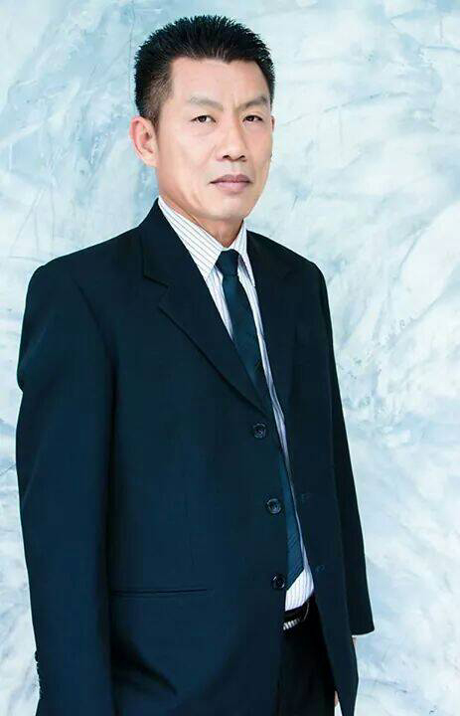
การศึกษาดูงาน
ศึกษา Southwest Minnesota
State University USA.
ดูงาน Singapore 2 ครั้ง
เบิ่งเวียก Laos 20 ครั้ง
ดูงาน Vietnam 4 ครั้ง
ดูงาน Malaysia 2 ครั้ง
ดูงาน Korea 2 ครั้ง
ดูงาน Japan 1 ครั้ง

Slide 6

 บรรจุ ปี 2521
 ครูผู้สอน 9 ปี
 นักวิชาการศึกษา 3 ปี
 ผู้ช่วยศึกษาธิการอำเภอ 3 ปี
 ศึกษาธิการอำเภอ 10 ปี
 ผู้ตรวจราชการ 1 ปี
 รอง ผอ.สพท. 10 ปี
 ผอ.เขต 19 พ.ย. 57
ประวัติการทำงาน

Slide 7


ผู้อำนวยการเลือกตั้งเขตนครพนม เขต 5
ปลัดองค์การบริหารส่วนตำบลโพนสว่าง
ชุดครูฝึกรักษาความปลอดภัย กอ.รมน. 4 ปี
ผู้อำนวยการฝึกลูกเสือชาวบ้าน 26 รุ่น
เลขาธิการสภาวัฒนธรรมอำเภอศรีสงคราม
หัวหน้าชุดปราบปรามยาเสพติดอำเภอ
อนุกรรมาธิการการศึกษาฯวุฒิสภา
รักษาราชการแทน ผอ.สพท.อด.4
อาจารย์สอน ระดับปริญญาโท 6 มหา’ลัย
เคยเป็น

Slide 8

จัตุรถาภรณ์มงกุฏไทย (จม.)
จัตุถาภรณ์ช้างเผือก (จช.)
ตริตราภรณ์มงกุฎไทย (ตม.)
เหรียญพิทักษ์เสรีชน ชั้นที่ 2
ตริตาภรณ์ช้างเผือก (ตช.)
เข็มคุรุสดุดี
ทวีติยาภรณ์มงกุฏไทย (ทม.)
ทวีติยาภรณ์ช้างเผือก (ทช.)
เหรียญจักรพรรดิมาลา (รจพ.)
ทองคำ หนัก 87 บาท
OBEC AWARDS
เคยได้

Slide 9

การสอน
แจกลูกสะกดคำ

Slide 10

สำหรับชั้น ป.1

Slide 11
1
รู้
จักพยัญชนะ จำแนกอักษรกลาง สูง ต่ำ

Slide 12
2
รู้
จัก สระ เสียงสั้น เสียงยาว

Slide 13
3
รู้
จัก วรรณยุกต์

Slide 14
4
รู้
จัก ตัวสะกดทุกแม่

Slide 15
5
รู้
จัก อักษรนำ

Slide 16
6
รู้
จัก อักษรควบกล้ำ

Slide 17
7
การอ่านแจกลูก สะกดคำ

Slide 18
อักษรกลาง + สระเสียงยาว
อักษรสูง + สระเสียงยาว
อักษรต่ำ + สระเสียงยาว

Slide 19
อักษรกลาง + สระเสียงสั้น
อักษรสูง + สระเสียงสั้น
อักษรต่ำ + สระเสียงสั้น

Slide 20
อักษรกลาง + สระเสียงยาว + วรรณยุกต์
อักษรสูง + สระเสียงยาว + วรรณยุกต์
อักษรต่ำ + สระเสียงยาว + วรรณยุกต์

Slide 21
อักษรกลาง + สระเสียงสั้น + วรรณยุกต์
อักษรสูง + สระเสียงสั้น + วรรณยุกต์
อักษรต่ำ + สระเสียงสั้น + วรรณยุกต์

Slide 22
อักษรกลาง + สระเสียงยาว + ตัวสะกด
อักษรสูง + สระเสียงยาว + ตัวสะกด
อักษรต่ำ + สระเสียงยาว + ตัวสะกด

Slide 23
อักษรกลาง + สระเสียงสั้น + ตัวสะกด
อักษรสูง + สระเสียงสั้น + ตัวสะกด
อักษรต่ำ + สระเสียงสั้น + ตัวสะกด

Slide 24
อักษรกลาง + สระเสียงยาว + ตัวสะกด
+ วรรณยุกต์
อักษรสูง + สระเสียงยาว + ตัวสะกด
+ วรรณยุกต์
อักษรต่ำ + สระเสียงยาว + ตัวสะกด
+ วรรณยุกต์

Slide 25
อักษรกลาง + สระเสียงสั้น + ตัวสะกด
+ วรรณยุกต์
อักษรสูง + สระเสียงสั้น + ตัวสะกด
+ วรรณยุกต์
อักษรต่ำ + สระเสียงสั้น + ตัวสะกด
+ วรรณยุกต์

Slide 26
อักษรนำ + สระเสียงยาว
อักษรนำ + สระเสียงสั้น

Slide 27
อักษรนำ + สระเสียงยาว + วรรณยุกต์
อักษรนำ + สระเสียงสั้น + วรรณยุกต์

Slide 28
อักษรนำ + สระเสียงยาว + ตัวสะกด
อักษรนำ + สระเสียงสั้น + ตัวสะกด

Slide 29
อักษรนำ + สระเสียงยาว + ตัวสะกด
+ วรรณยุกต์
อักษรนำ + สระเสียงสั้น + ตัวสะกด
+ วรรณยุกต์

Slide 30
อักษรควบกล้ำ + สระเสียงยาว
อักษรควบกล้ำ + สระเสียงสั้น

Slide 31
อักษรควบกล้ำ + สระเสียงยาว
+ วรรณยุกต์
อักษรควบกล้ำ + สระเสียงสั้น
+ วรรณยุกต์

Slide 32
อักษรควบกล้ำ + สระเสียงยาว
+ ตัวสะกด
อักษรควบกล้ำ + สระเสียงสั้น
+ ตัวสะกด

Slide 33
อักษรควบกล้ำ + สระเสียงยาว
+ ตัวสะกด + วรรณยุกต์
อักษรควบกล้ำ + สระเสียงสั้น
+ ตัวสะกด + วรรณยุกต์

Slide 34
8
การอ่านคำที่มีลักษณะพิเศษ
ที่แจกลูกสะกดคำ ได้เป็นบางส่วน

Slide 35
คำที่เป็นสระลดรูปเมื่อมีตัวสะกด เช่น กบ สด คน ตน ขน เป็นต้น
กบ = กอ-โอะ-โกะ-โกะ-บอ-กบ
สระโอะลดรูปเมื่อมีตัวสะกด

Slide 36
คำที่เป็นสระเปลี่ยนรูป
เมื่อมีตัวสะกด เช่น เป็น วัน
เดิน เต็ม เป็นต้น
เป็น = ปอ-เอะ-เปะ-เปะ-นอ-เป็น
สระเอะเปลี่ยนรูปเมื่อมีตัวสะกด

Slide 37
คำที่มีอักษรสูง หรืออักษรกลาง นำอักษรต่ำเดี่ยว เช่น สนาม ฉลอง
ตลาด สมาน ขนุน เป็นต้น
สนาม = สะ-หนอ-อา-มอ-สะ-หนาม

Slide 38
คำที่มีตัวสะกดไม่ตรงตามมาตรา เช่น ดล กาจ บาท พร ทาส
เป็นต้น
ดล = ดอ-โอะ-โดะ-โดะ-ลอ-ดล
สระโอะลดรูปเมื่อมีตัวสะกด

Slide 39
คำที่มีตัวการันต์ เช่น กานต์
ฉันท์ สงฆ์ เป็นต้น
กานต์ = กอ-อา-กา-กา-นอ-กาน
-ตอการันต์

Slide 40
คำที่ต้องจดจำ เช่น ไทย ไชย
เป็นต้น

Slide 41

สวัสดี

